Slide 1
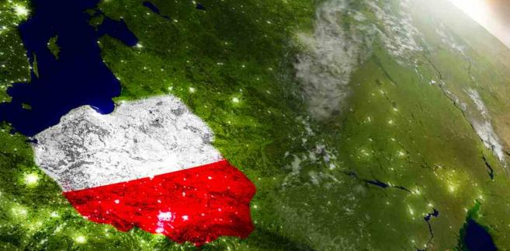
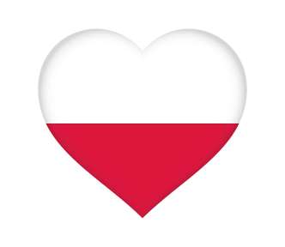
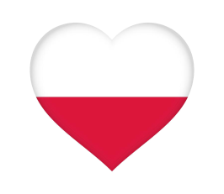
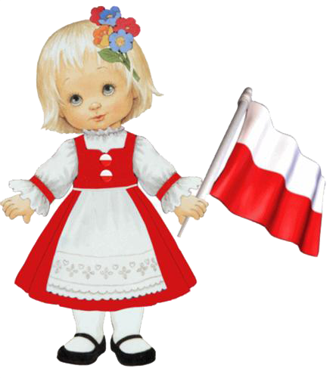
Pytasz - ,,Co to jest Polska?”
Trudne pytanie, ale postaram się odpowiedzieć na nie.
Polska- to morskie fale. To piasek plaży,
wydmy pustyni, słońce co praży.
Polska – to łąki, pola, bory i lasy.
Puszcze nieprzebyte, co pamiętają dawne czasy.
Polska - to strumyki, rzeki, jeziora.
Cztery pory roku, a każda inna pora.
Polska – to pagórki, góry i ich szczyty.
Równiny, niziny, zadziwiających roślin byty.
Polska- to wiatr i wichury, chmury pełne deszczu,
Śniegu, lodowego gradu. A to powiem jeszcze,
że Polska to barwy- biała i czerwona.
To orzeł w koronie i hymn- to właśnie Ona.
Katarzyna Grochowska

Slide 2
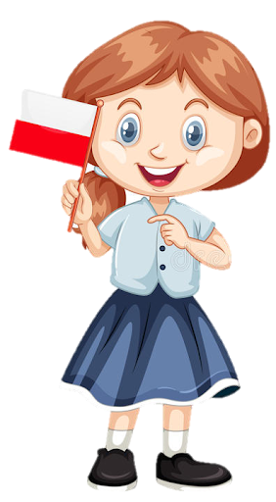
Polska istniała ponad 800 lat, jednak w pewnym momencie stało się coś strasznego i bardzo trudnego. Polska była bardzo słaba i miała 3 silnych sąsiadów. Były to – Rosja, Prusy i Austria. Pewnego roku te silne państwa zabrały część polskiej ziemi. Rosja i Prusy jeszcze raz zabrały ziemie Polski, tak że już tylko taki mały kawałek nam pozostał. Ale to jeszcze nie koniec. Wszystkie te 3 państwa znowu dokonały podziału ziem polskich tak, że już nic nie zostało. Polska zniknęła z mapy. To co zrobiły te 3 państwa nazywamy rozbiorami Polski. Polacy musieli teraz poddać się władzy tych krajów. Te kraje chciały, żeby Polacy zapomnieli o swoim kraju i o wszystkim, co polskie – mówimy że Polska utraciła niepodległość. 11 listopada 1918 to bardzo szczęśliwa data dla wszystkich Polaków. Właśnie tego dnia, po 123 latach niewoli, Polska odzyskała niepodległość. Dlatego też każdego roku 11 listopada obchodzimy nasze święto narodowe – Święto Niepodległości.

Slide 3
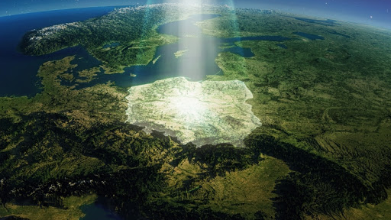
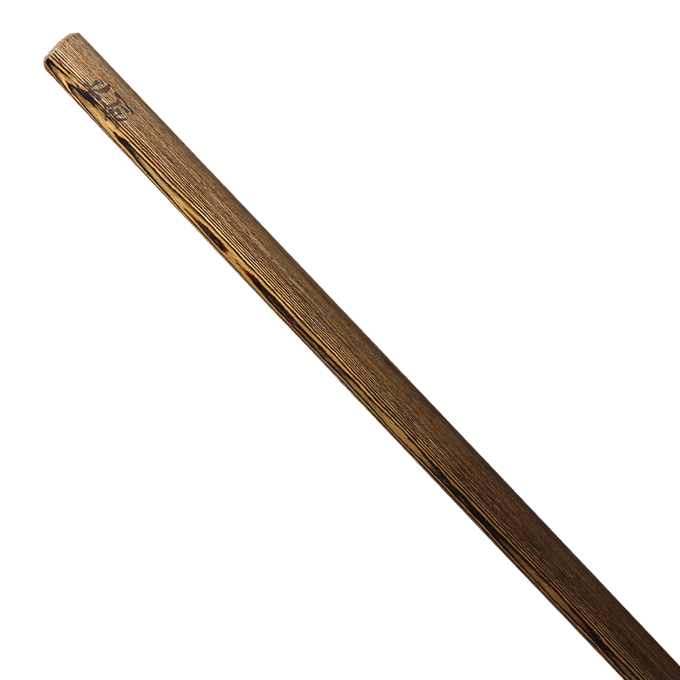
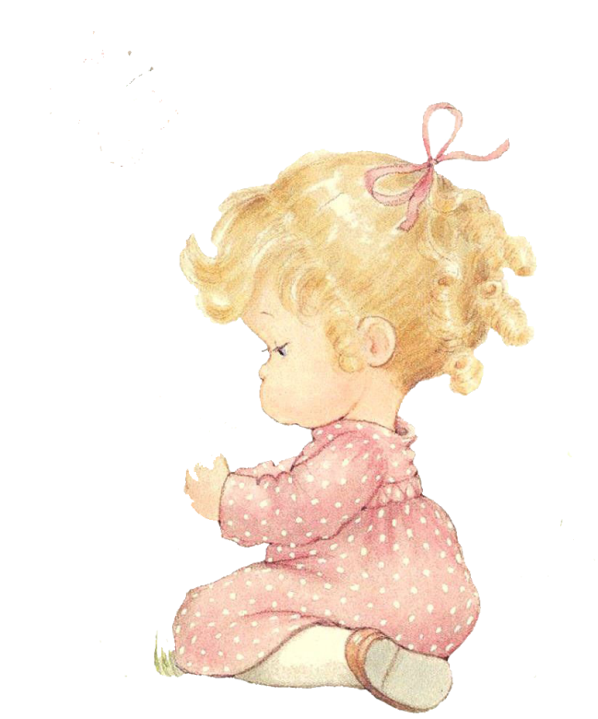
Powiewa na cztery świata strony Nasz polski sztandar biało- czerwony, Biel razi w oczy, czerwień się żarzy Na najpiękniejszym z wszystkich sztandarze Czy ci w duszy gra? Czujesz to co ja? Serce przyspiesza tak, Gdy tańczą z wiatrem kolory dwa Czy to piastowska, czy jagiellońska, Powiewa flaga bo tu jest Polska! Nic jej nie stłamsi, nikt nie pokona, Niezwyciężona Biało- Czerwona! Czy ci w duszy gra? Czujesz to co ja? Serce przyspiesza tak, Gdy tańczą z wiatrem kolory dwa Ojczyzna, honor, wiara- to siła, Historia tego nas nauczyła, Zrywała więzy, wstawała z kolan, Niezwyciężona Biało- Czerwona!
Flaga Polski (Flaga Państwowa Rzeczypospolitej Polskiej) – jeden z symboli państwowych Rzeczypospolitej Polskiej
Flaga jest znakiem symbolizującym suwerenność państwową lub narodową. Jej wygląd zwykle nawiązuje do tradycji historycznej państwa. Polska flaga składa się z dwóch równych, poziomych pasów - białego i czerwonego. Same barwy - biel i czerwień - już wcześniej były uznawane za narodowe.
Symbole narodowe - flaga

Slide 4
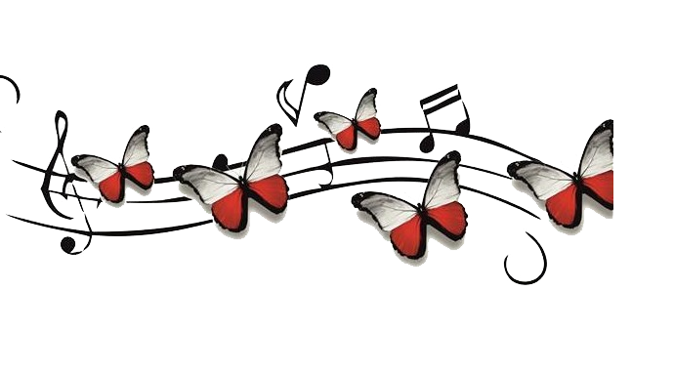
Hymn Państwowy – Mazurek Dąbrowskiego
Polski Hymn Narodowy jest to "Pieśń legionów polskich we Włoszech", zwana z czasem "Mazurek Dąbrowskiego", która została napisana przez Józefa Wybickiego w e Włoszech między w 1797 r. dla uświetnienia uroczystości pożegnania odchodzących z miasta legionistów. Została również w tym czasie po raz pierwszy odśpiewana (prawdopodobnie przez autora) na przyjętą melodie ludową. Marsz był dostosowany do melodii ludowego mazura podlaskiego. Do dnia dzisiejszego utrzymały się tradycje, według których śpiewanie Mazurka Dąbrowskiego następuje w szczególnych dla kraju momentach, ważnych wydarzeniach, świętach lub rocznicach. Najbliższą okazją do tego jest zbliżające się Święto Konstytucji 3 Maja. Warto więc nauczyć się wszystkich zwrotek na pamięć, aby tego dnia dumnie je wyśpiewać.

Slide 5
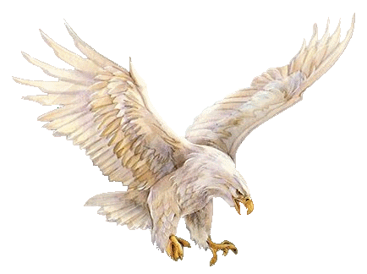
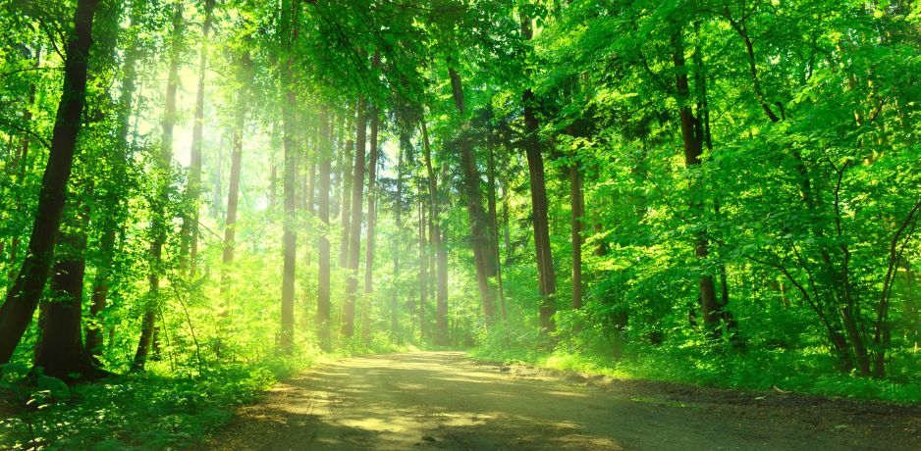
Godło Polski – orzeł biały
Godłem Rzeczypospolitej Polskiej jest wizerunek orła białego ze złotą koroną na głowie zwróconej w prawo, z rozwiniętymi skrzydłami, z dziobem i szponami złotymi, umieszczony w czerwonym polu tarczy.

Slide 6
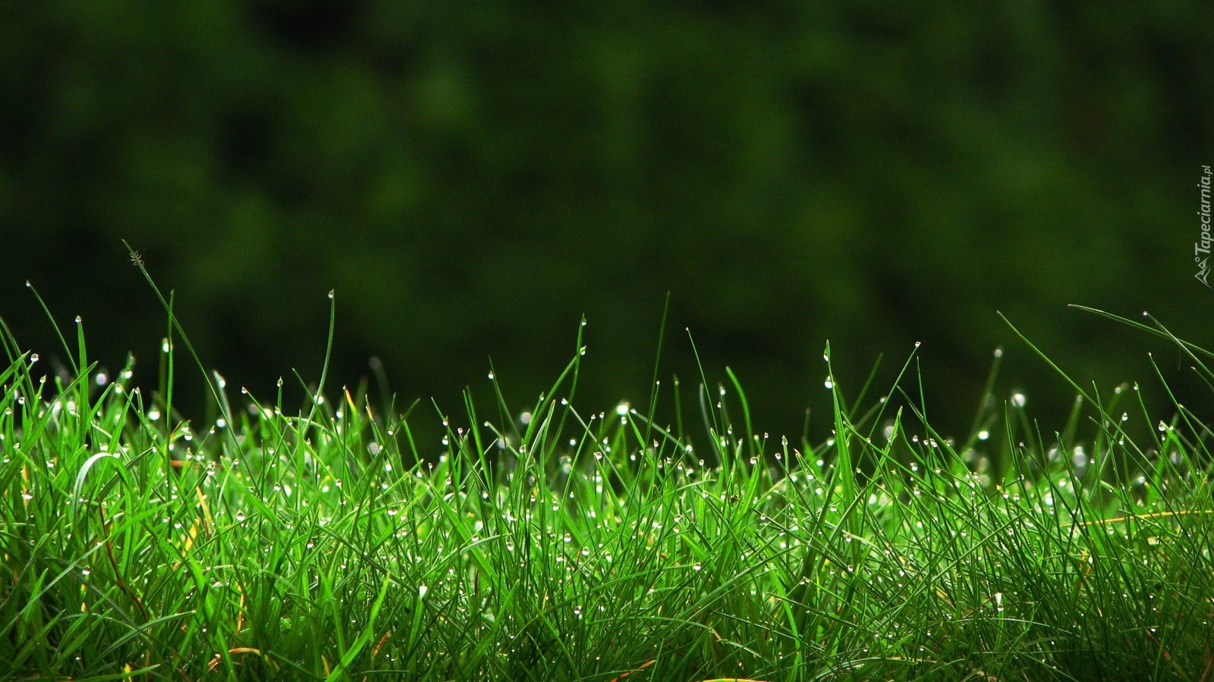
Wiele jest pięknych miejsc na świecie Są dżungle pustynie stepy rozległe Ale czy sprawę sobie zdajecie Że to są miejsca bardzo odległe A w Polsce mam miejsca pięknem słynące Wspaniałej przyrody prawdziwe ostoje Są góry lasy i łąki pachnące I otwierają dla nas swe podwoje Ciche polanki pełne uroku i czaru Wysokie szczyty puszcze nieprzebyte Nasz kraj podobny jest do raju Choć niby wszystko jest już odkryte I ludzie dobrzy tutaj mieszkają Co własne serce każdemu oddają Piękny jest nasz kraj ojczysty To fakt niezbity i oczywisty Więc nie szukajcie cudów na świecie Piękniejszych niż tu i tak nie znajdziecie Cudze się chwali bo jest nieznane A krytykuje to co nam dane
Polska – najpiękniejszy kraj świata

Slide 7
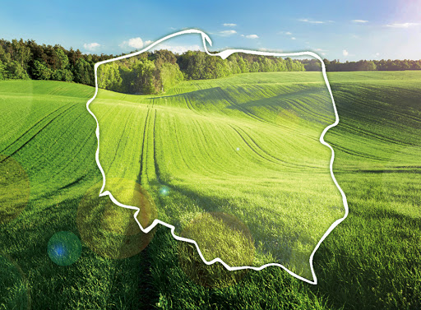
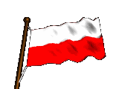
Jaka wielka jest Warszawa! Ile domów, ile ludzi. Ile dumy
i radości w sercach nam stolica budzi!
Ile ulic, szkół, ogrodów,
Placów, sklepów, ruchu, gwaru, kin,
teatrów, samochodów i spacerów i obszaru!
Aż się stara Wisła cieszy, że stolica tak urosła, bo pamięta ją maleńką, a dziś taka jest dorosła.
Warszawa – stolica Polski

Slide 8
Jesteśmy Polką i Polakiem
Dziewczynką fajna i chłopakiem.
Kochamy Polskę z całych sił.
Chcemy byś również kochał ją i Ty.

